Slide 1
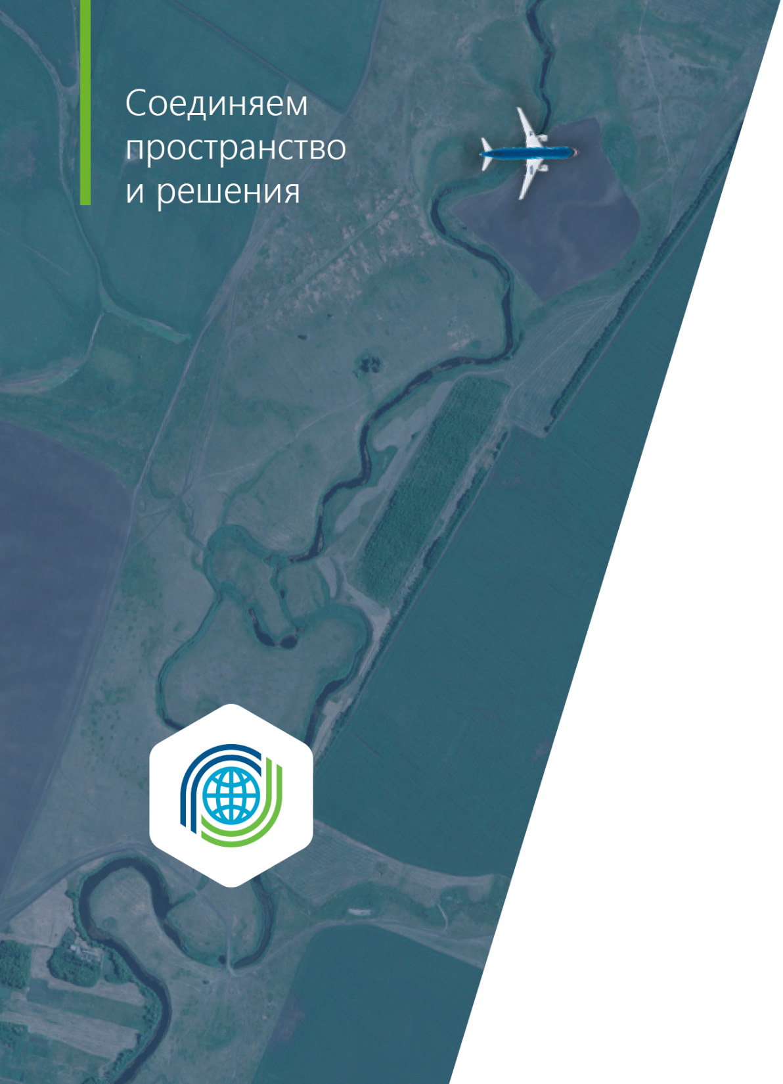

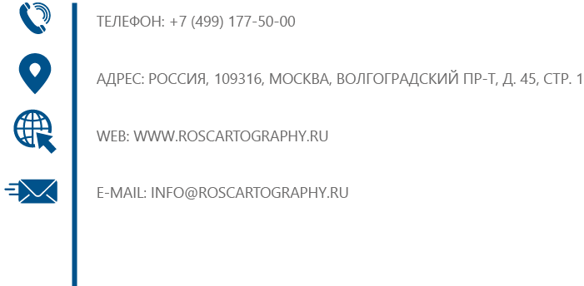
Проблемы координатных определений c использованием ГНСС в арктической зоне
Евстафьев Олег Валерьевич
Ведущий инженер-геодезист АО «Роскартография»
Аспирант кафедры прикладной геодезии МИИГАиК
Куприянов Андрей Олегович
Кандидат технических наук
Заведующий кафедрой прикладной геодезии МИИГАиК

Slide 2

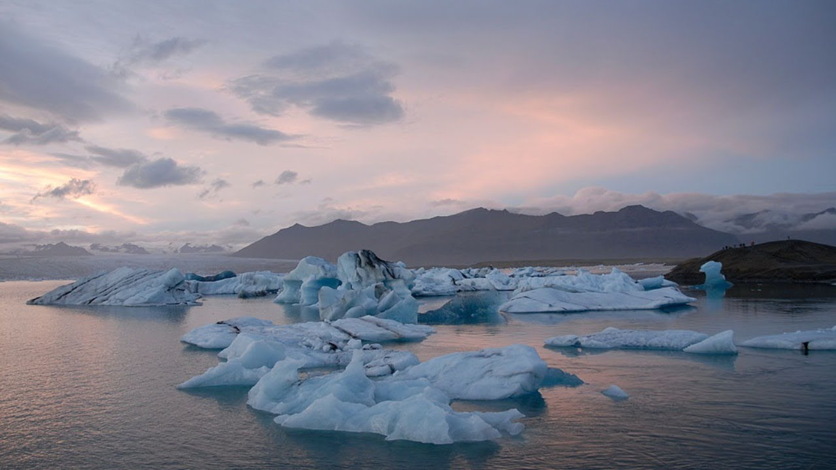

Арктика и арктическая зона

Slide 3
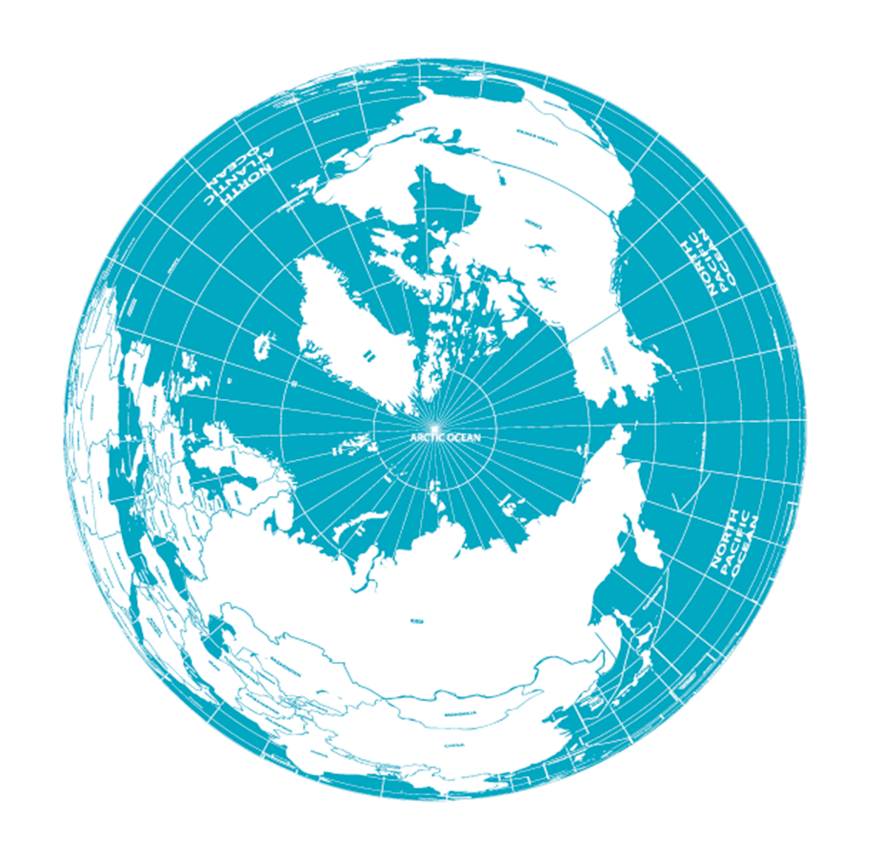
Арктика и арктическая зона
Северный полярный круг
66°33′44″ с. ш.

Slide 4
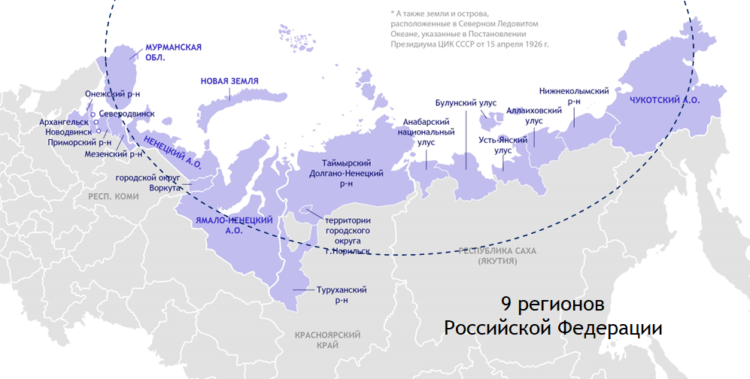
Арктика и арктическая зона РФ
Постановление Президиума Центрального Исполнительного Комитета СССР от 15 апреля 1926 г. "Об объявлении территорией Союза ССР земель и островов, расположенных в Северном Ледовитом океане" и других актах СССР.
Указ Президента РФ от 2 мая 2014 года № 296 “О сухопутных территориях Арктической зоны Российской Федерации.
Федеральный закон от 13 июля 2020 года № 193-ФЗ «О государственной поддержке предпринимательской деятельности в Арктической зоне Российской Федерации".
Северный полярный круг
66°33′44″ с. ш.
8 регионов + земли и острова, расположенные в Северном Ледовитом океане

Slide 5
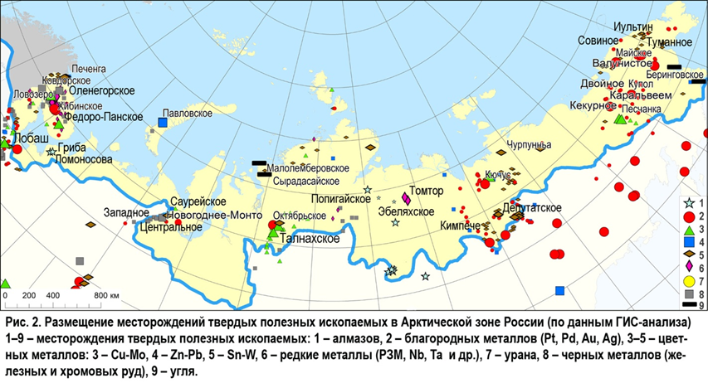
Месторождения полезных ископаемых в арктической зоне РФ

Slide 6
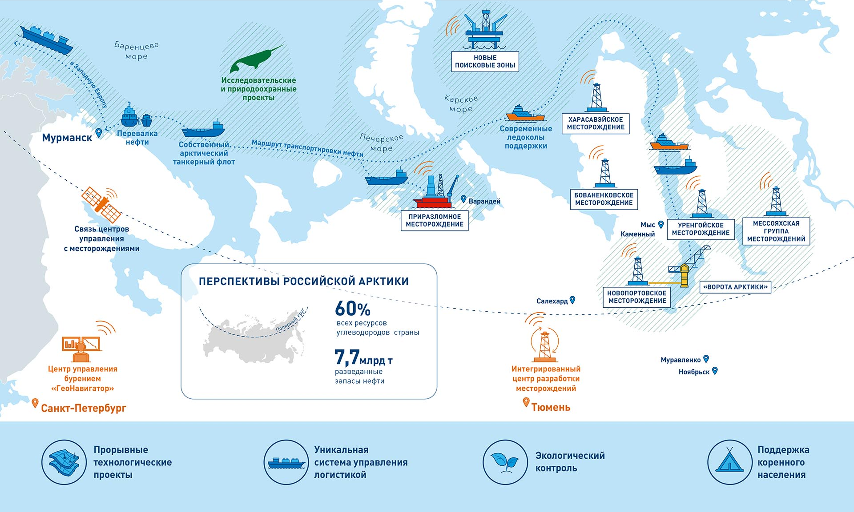
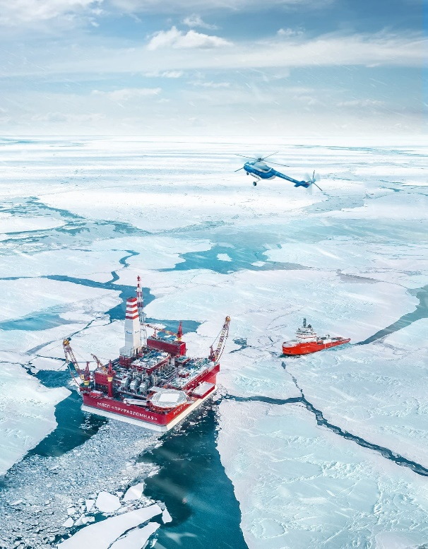
Месторождения полезных ископаемых в арктической зоне РФ
https://www.gazprom-neft.ru/press-center/news/dolya_arkticheskoy_nefti_v_obshchem_obeme_dobychi_gazprom_nefti_prevysila_30/

Slide 7
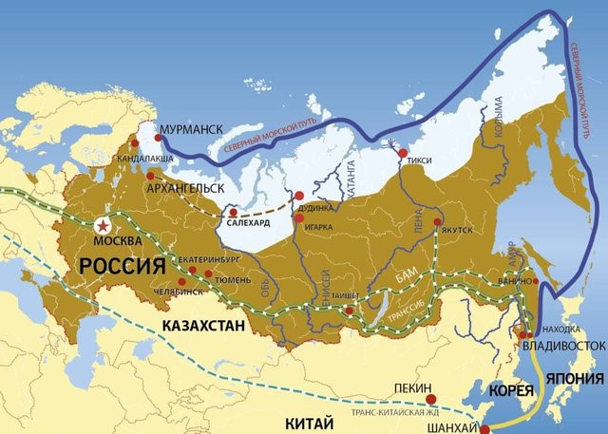
Северный морской путь

Slide 8
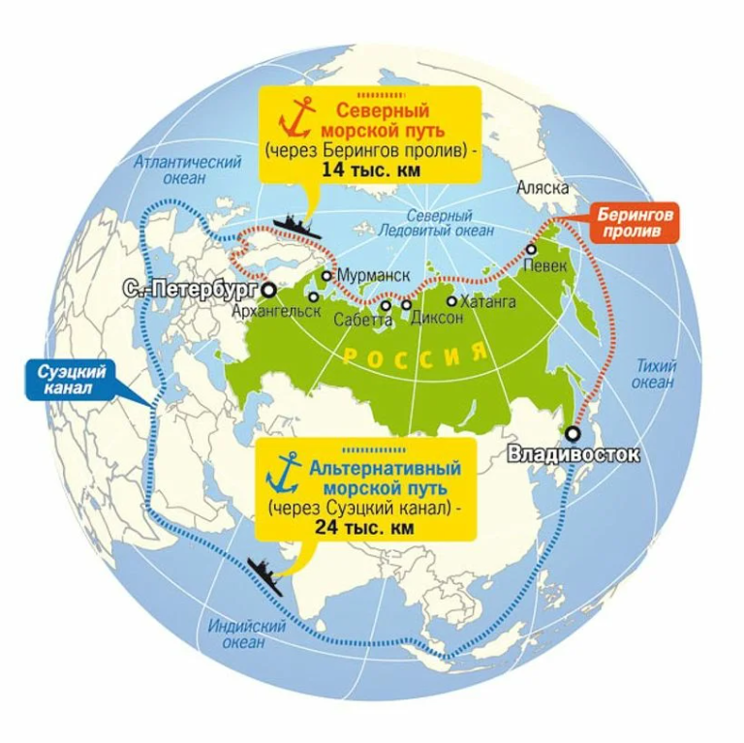
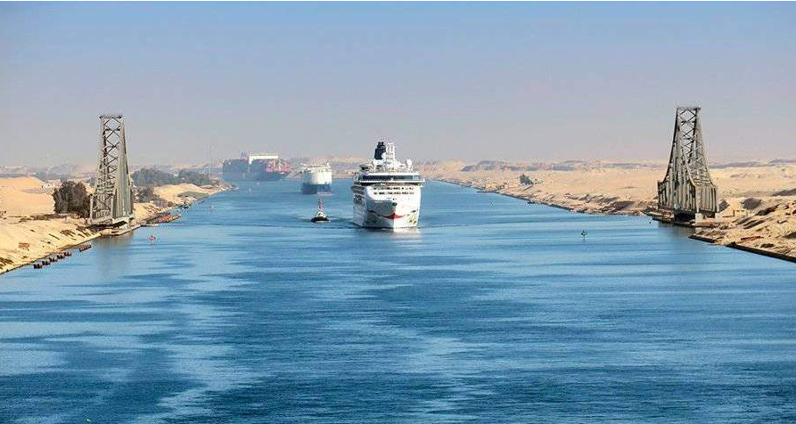
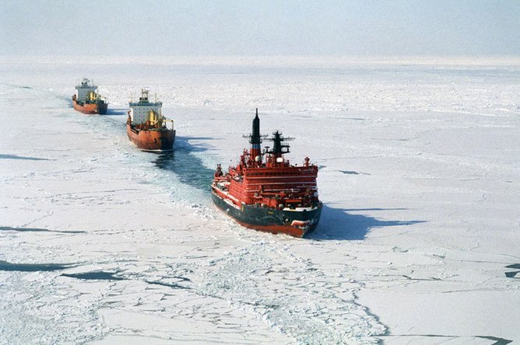
Северный морской путь
Северный морской путь через Берингов пролив
14 800 км
Путь через Суэцкий канал
23 200 км

Slide 9
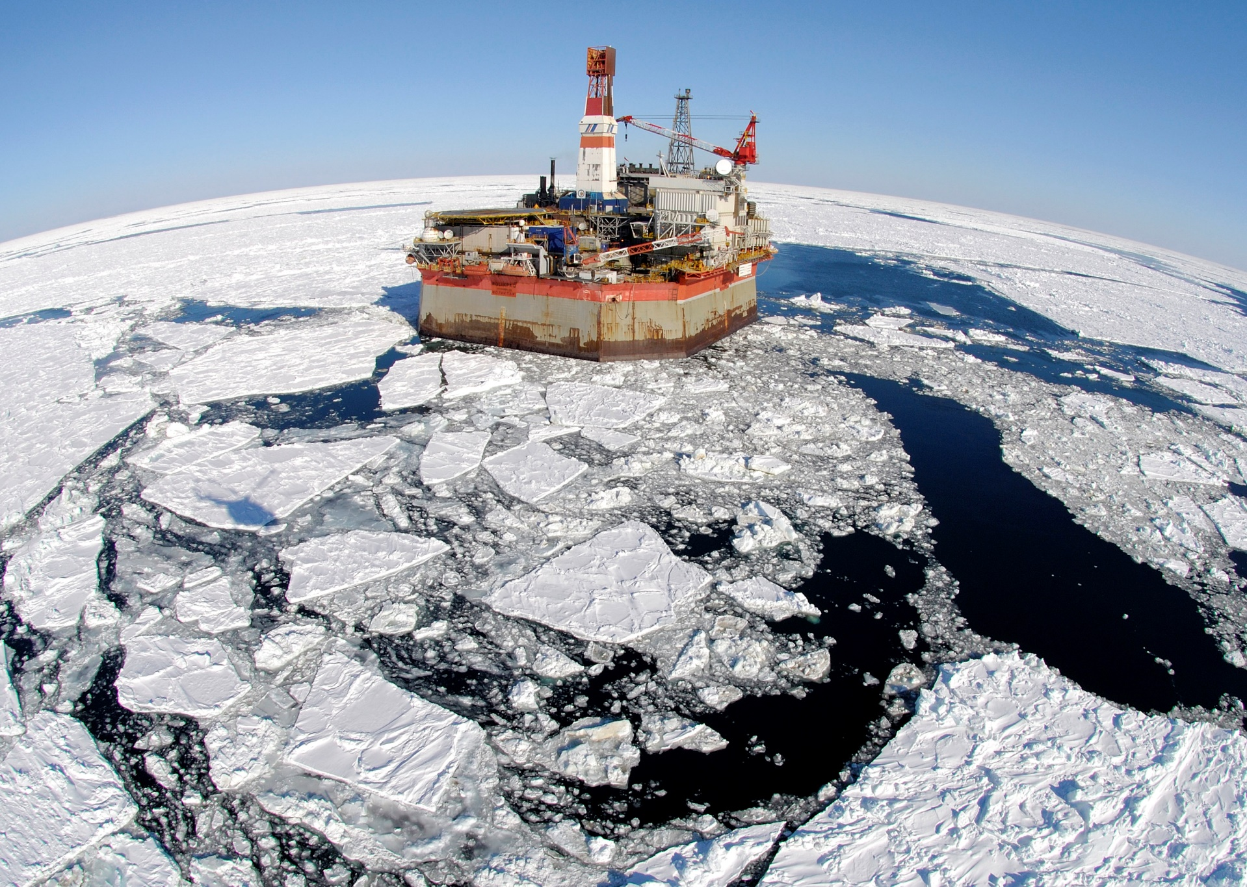
Требования к некоторым видам работ в Арктике

Slide 10
Требования к некоторым видам работ в Арктике
Вид работ | Требуемая точность в плане | Нормативный документ
Проводка судов во льдах с помощью ледокола | 1 м | Netherlands Regulatory Framework (NeRF). (2002). Revised Maritime Policy and Requirements for a Future GNSS.
Автоматическое причаливание судов | 0.5 м | Netherlands Regulatory Framework (NeRF). (2002). Revised Maritime Policy and Requirements for a Future GNSS.
Определение координат пунктов ФАГС | 0.02 м | Погрешность взаимного положения пунктов (Приказ Росреестра от 19 сентября 2022 года № П/0344)
Определение координат центров проекции аэрофотоснимков | 0.30 м | При создании ЦОФП М1:2000 (ГОСТ Р 59562-2021 Съемка аэрофототопографическая. Технические требования)
Кадастровые работы | 0.1 – 5 м | Относительно ближайших пунктов ГГС в зависимости от категории земель и разрешенного использования земельных участков (ПРИКАЗ Росреестра от 23 октября 2020 года № П/0393)

Slide 11
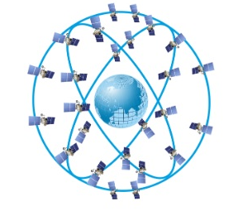
Глобальные навигационный спутниковые системы (ГНСС)
 | ГЛОНАСС (Россия) | GPS (США) | GALILEO (Евросоюз) | BEIDOU (КНР)
Количество спутников | 25 | 32 | 28 | 49
Высота орбиты (км) | 19 100 | 20 200 | 23 222 | 21 528
Большая полуось (км) | 25 518 | 26 560 | 29 600 | 21 528 / 35 786
Период (ч:мин:сек) | 11:15:44 | 11:58:00 | 14:04:45 | 12:53:24
Наклонение (⁰) | 64,8 | 55 | 56 | 55
Количество плоскостей | 3 | 6 | 3 | 3
https://glonass-iac.ru/

Slide 12
Спутниковые методы определений координат с помощью ГНСС
Методы определения абсолютных координат:
Абсолютный метод спутниковых определений (Absolute Positioning)
Высокоточный метод абсолютных спутниковых определений (Precise Point Positioning)
Методы определения относительных координат:
Дифференциальный метод (Differential Positioning (DGNSS))
Относительный метод (Relative Positioning)
ГОСТ Р 53607-2009 Глобальная навигационная спутниковая система. Методы и технологии выполнения геодезических и землеустроительных работ. Определение относительных координат по измерениям псевдодальностей. Основные положения

Slide 13
Особенности спутниковых определений в Арктике
Неудовлетворительный геометрический фактор GDOP.
Снижение точности из-за плохой геометрии расположения навигационных спутников.
Слабая геодезическая и технологическая инфраструктура.
Недоступность пунктов спутниковых геодезических сетей, отсутствие дифференциальных станций, связи и Интернет.
Ионосферные возмущения в полярных областях.
Снижение точности до десятков метров или полная недоступность сигналов ГНСС.

Slide 14
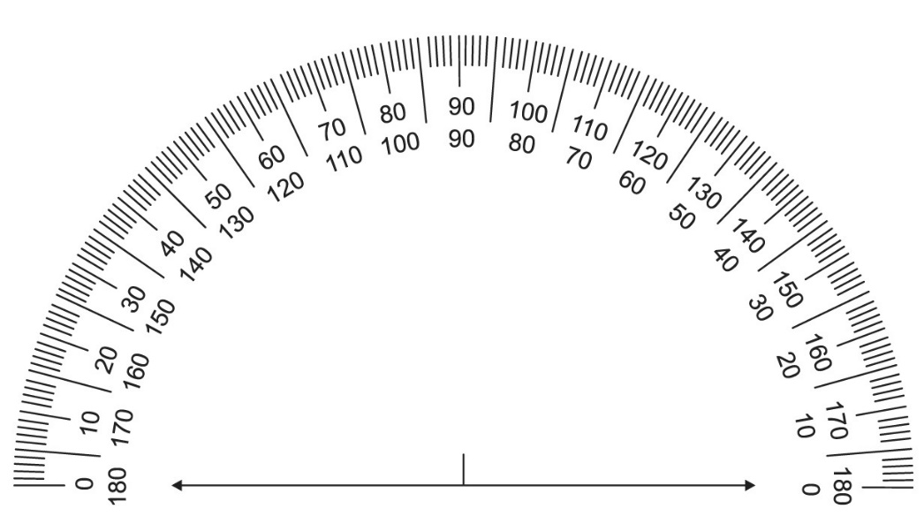
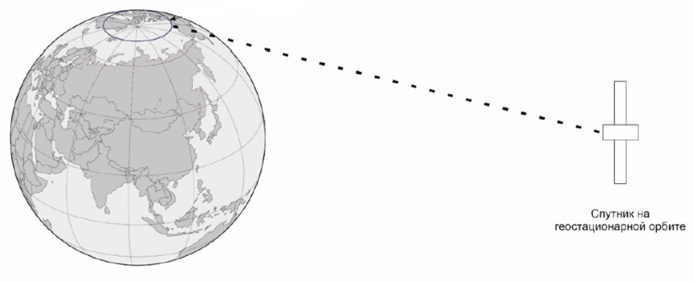
Особенности орбит ГНСС и спутников связи
GALILEO 56°
ГЛОНАСС 64.8°
GPS, BEIDOU 55°
0°

Slide 15
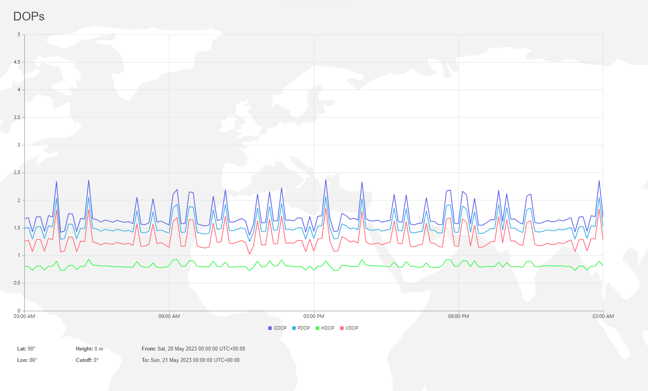
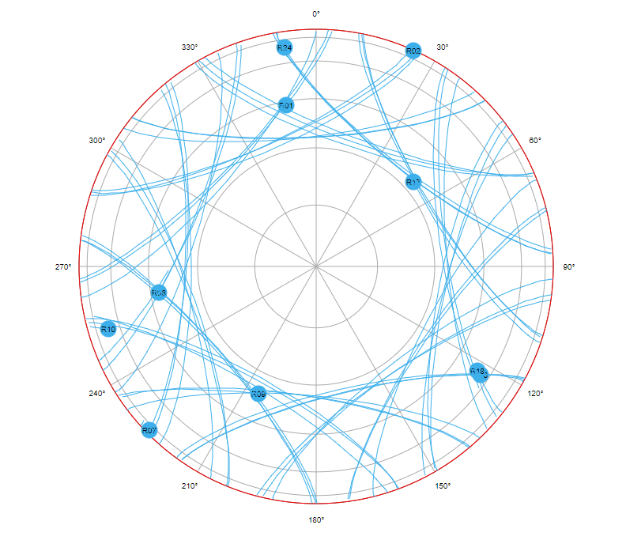
Суточное движение над Северным полюсом и геометрический фактор точности
ГЛОНАСС (25 спутников)

Slide 16
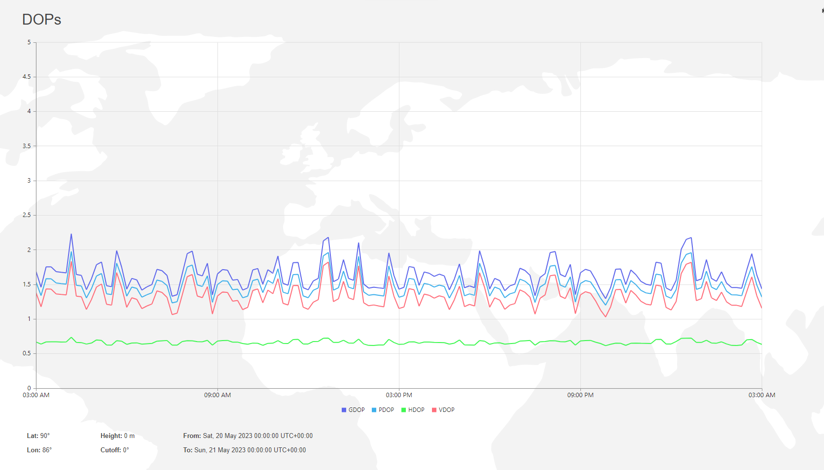
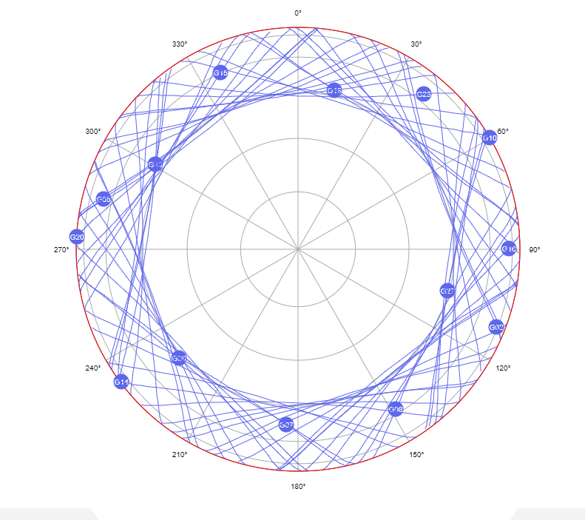
Суточное движение над Северным полюсом и геометрический фактор точности
GPS (32 спутника)

Slide 17
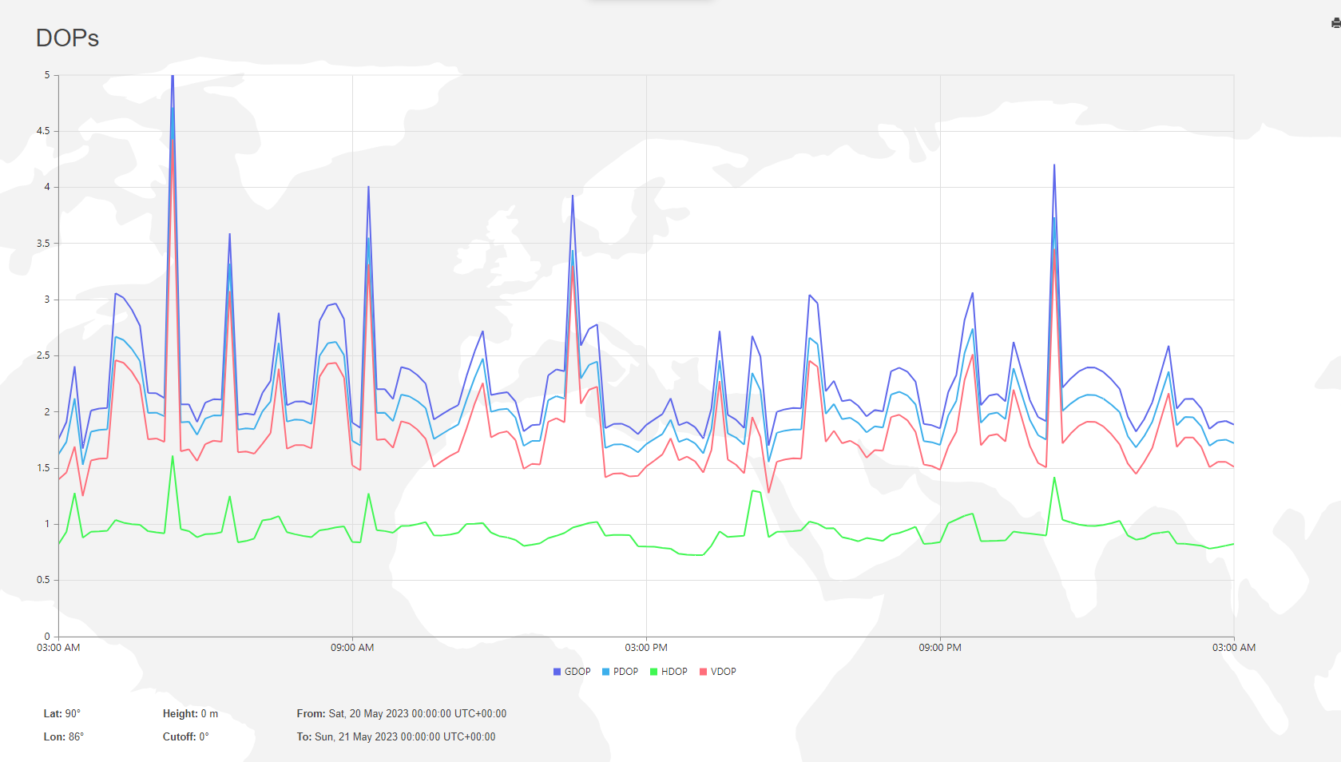
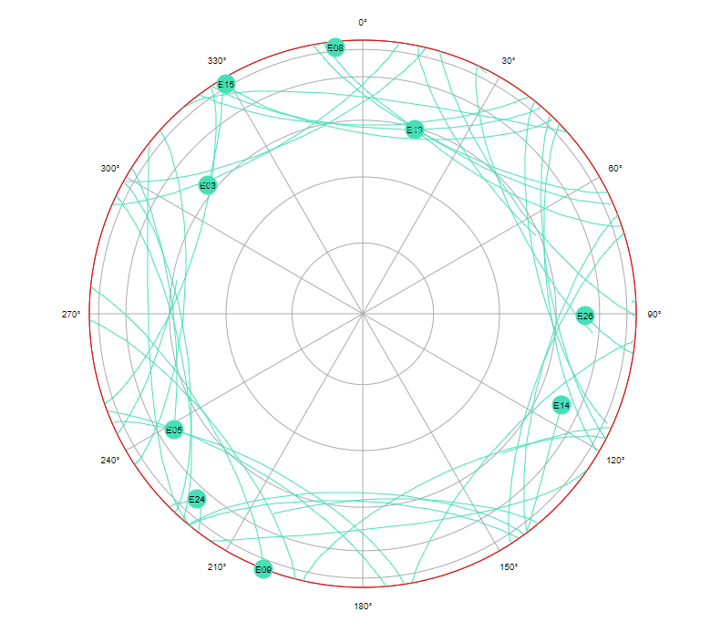
Суточное движение над Северным полюсом и геометрический фактор точности
GALILEO (28 спутников)

Slide 18
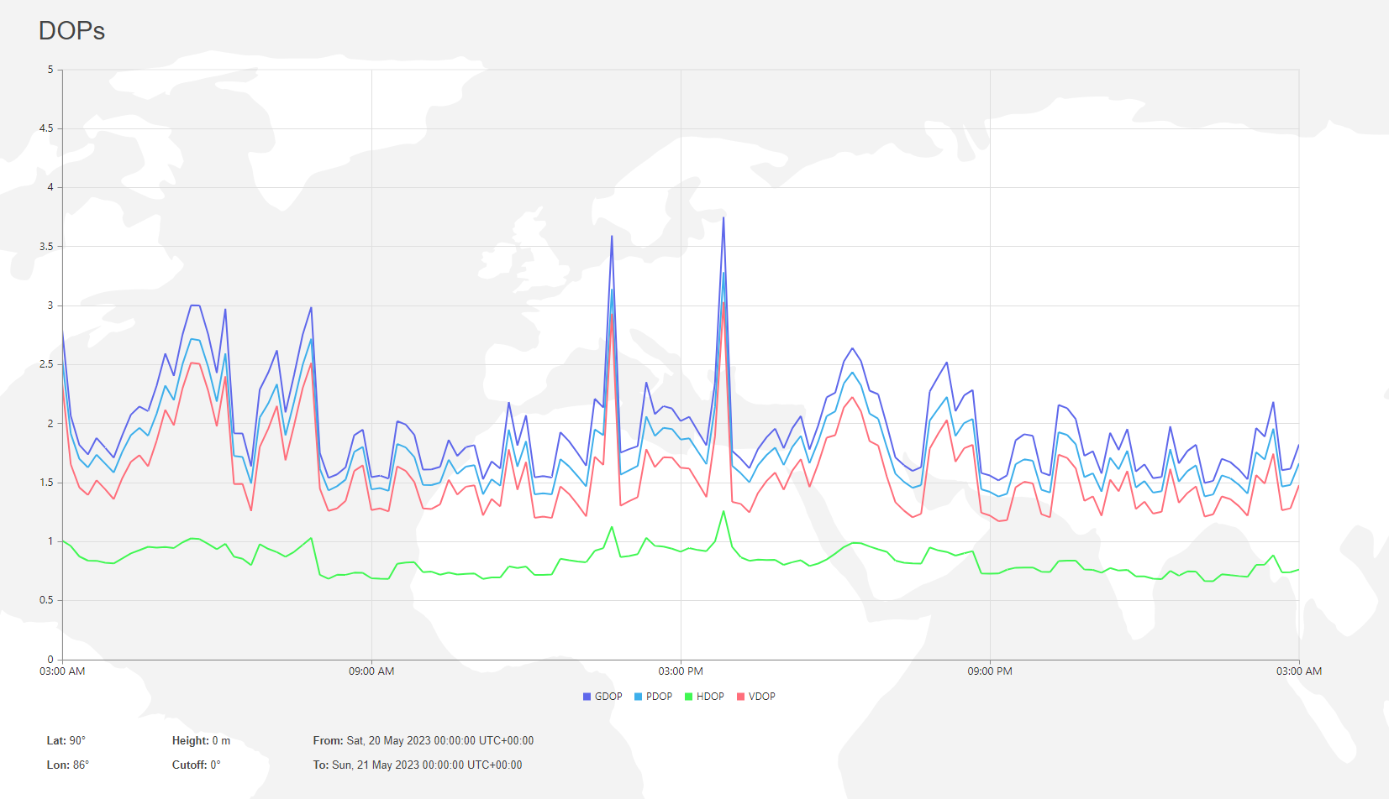
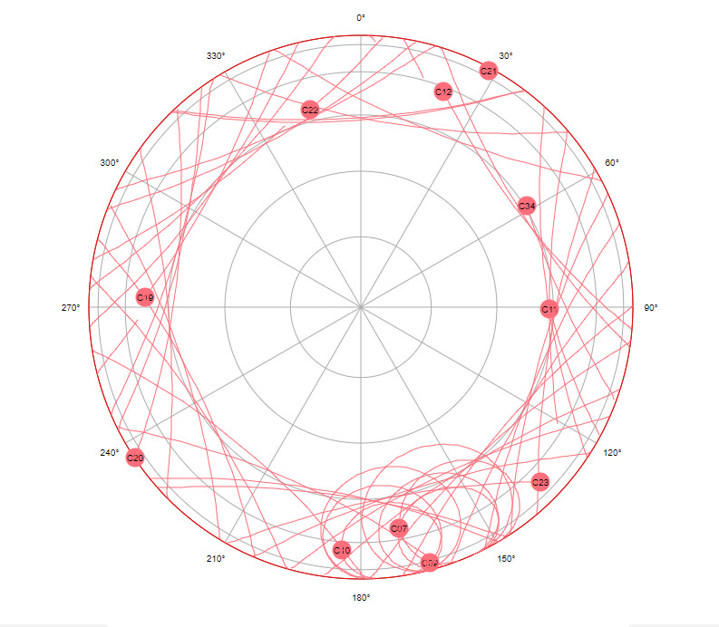
Суточное движение над Северным полюсом и геометрический фактор точности
BEIDOU (49 спутников)

Slide 19
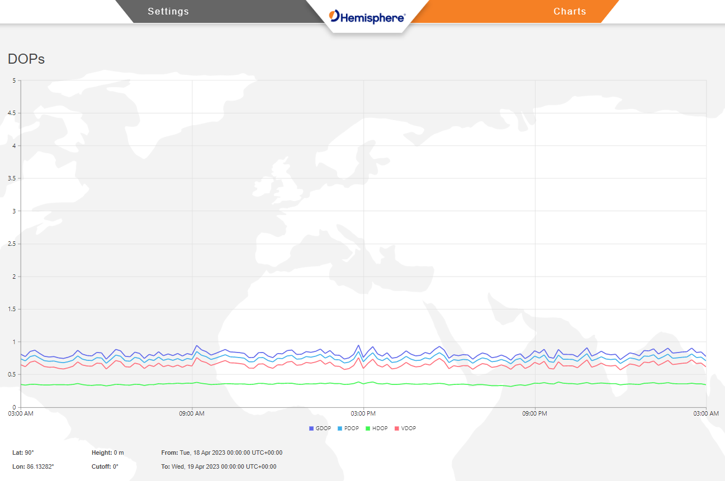
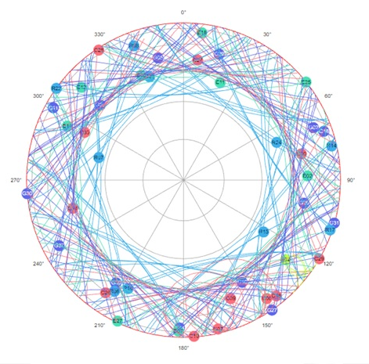
Суточное движение над Северным полюсом и геометрический фактор точности
Все созвездия ГНСС (134 спутника)
60° над горизонтом

Slide 20
Спутниковые методы определений координат с помощью ГНСС
«Ведущей системой позиционирования в Арктическом регионе остается ГНСС, но для достижения более высокой точности следует использовать другие дополнительные методы позиционирования.»
«Высокую точность позиционирования можно достигнуть за счет одновременного использования нескольких систем позиционирования.»
Anastasia Yastrebova, Marko Höyhtyä, Sandrine Boumard, Elena Simona Lohan. Positioning in the Arctic Region: State-of-the-Art and Future Perspectives // IEEE Access 9:53964-53978. 2021. DOI: 10.1109/ACCESS.2021.3069315

Slide 21
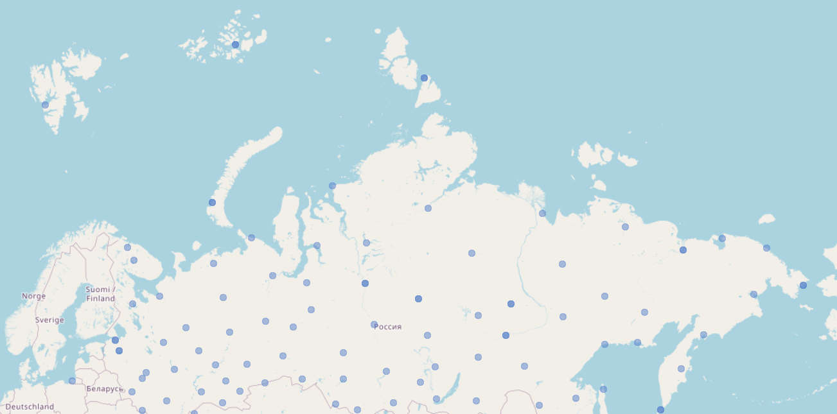
Геодезическая обеспеченность арктической зоны РФ
Остров Хейса
20 пунктов ФАГС
в арктической зоне
Мыс Баранова
Баренцбург
Среднее расстояние между пунктами
от 400 до 1000 км
Диксон
Малые Кармакулы
Тикси
Чокурдах
Певек
NRIL
Мурманск
Антипаюта
Оленек
Рыркайпий
Верхоянск
Черский
Северный полярный круг
66°33′44″ с. ш.
Салехард
Туруханск
Лаврентия
https://portal.fppd.cgkipd.ru/

Slide 22
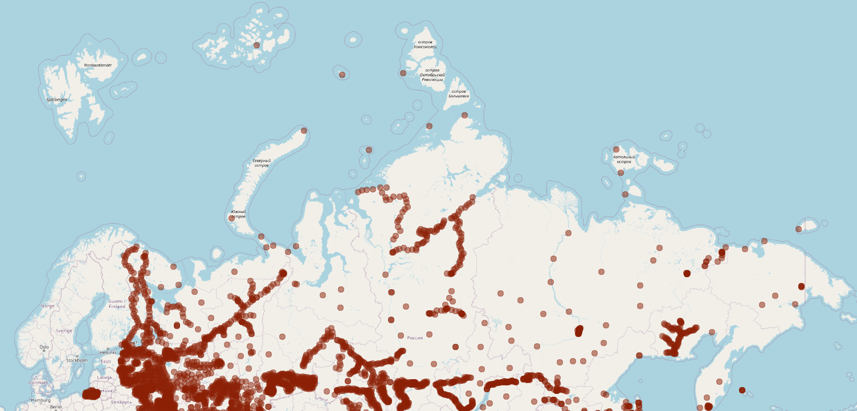
Геодезическая обеспеченность арктической зоны РФ
Около 50 пунктов ВГС
в арктической зоне
Среднее расстояние между пунктами
400 км
Северный полярный круг
66°33′44″ с. ш.

Slide 23
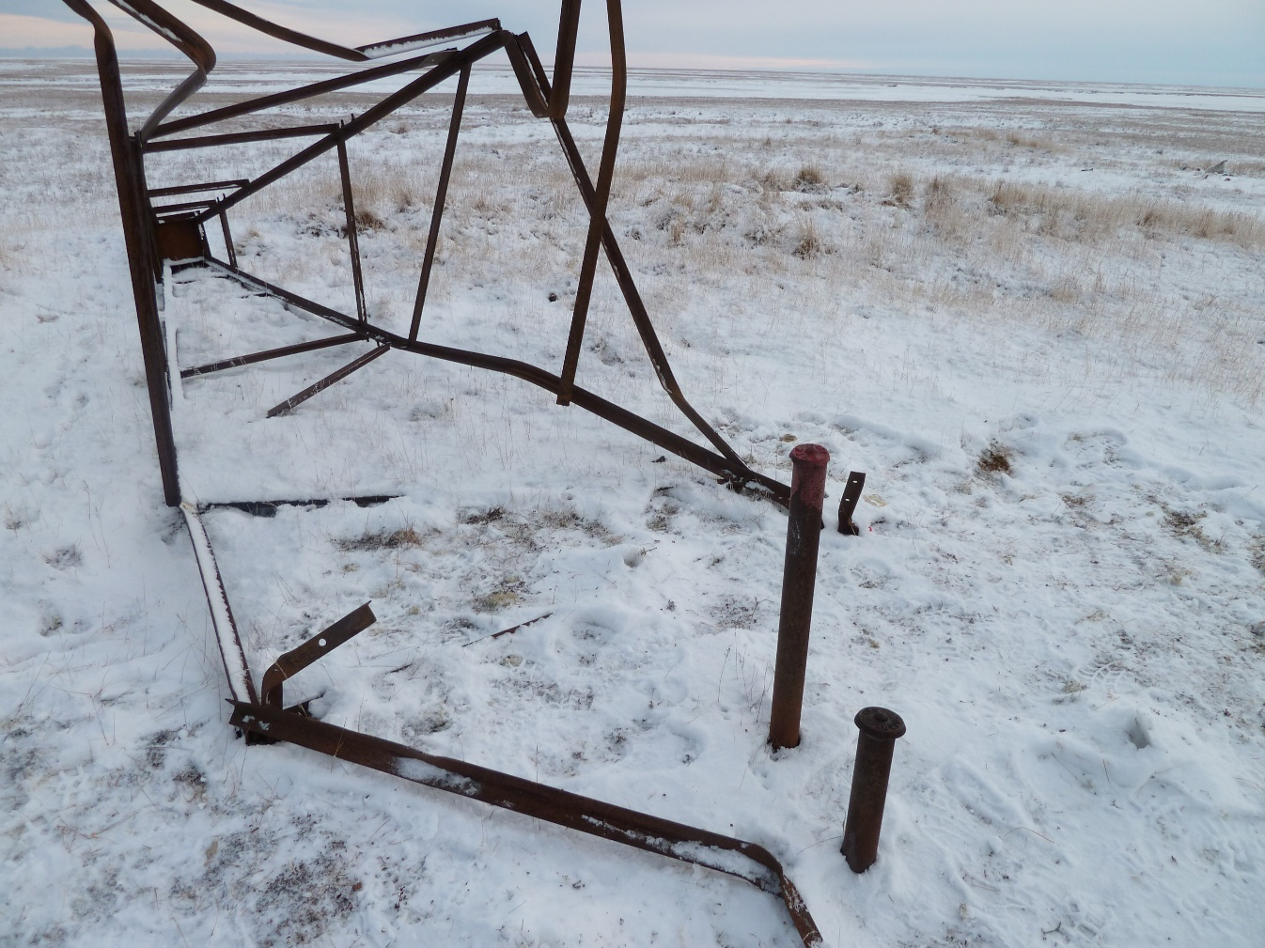
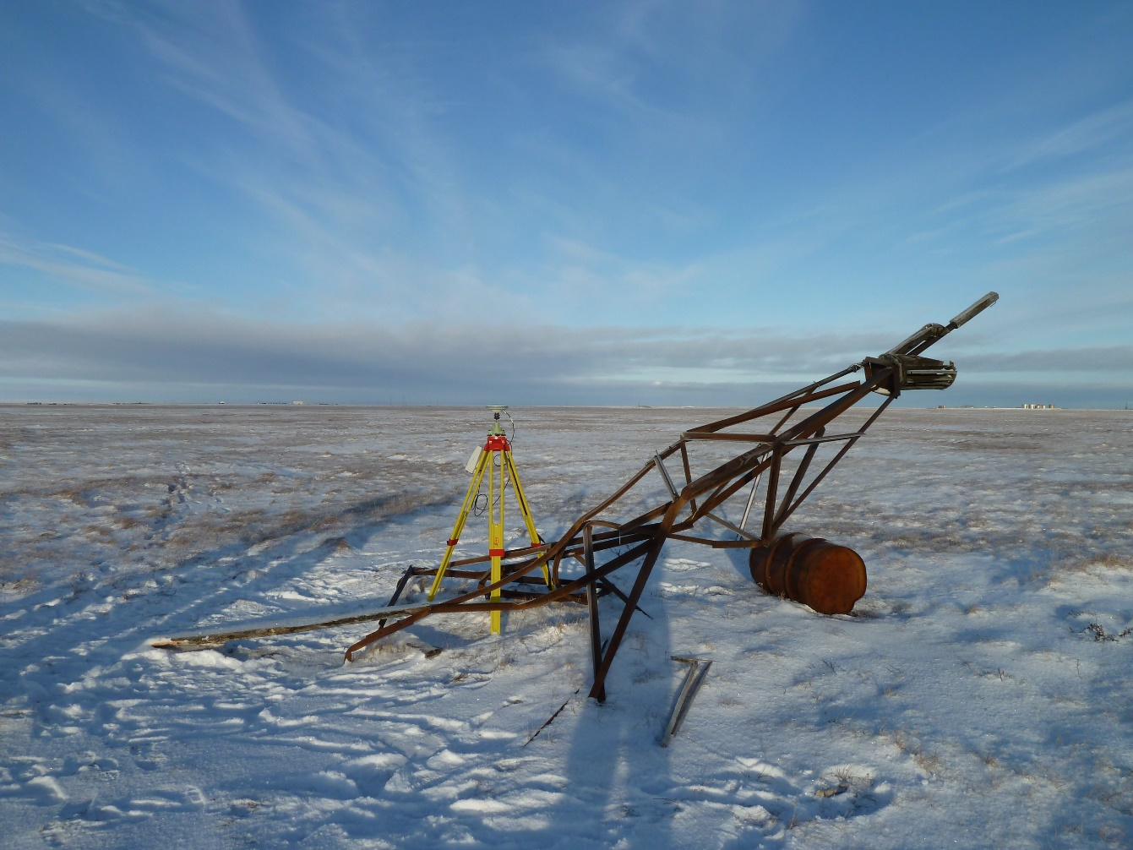
Геодезическая обеспеченность арктической зоны РФ
Северный полярный круг
66°33′44″ с. ш.
Пункт АГС, полуостров Ямал

Slide 24
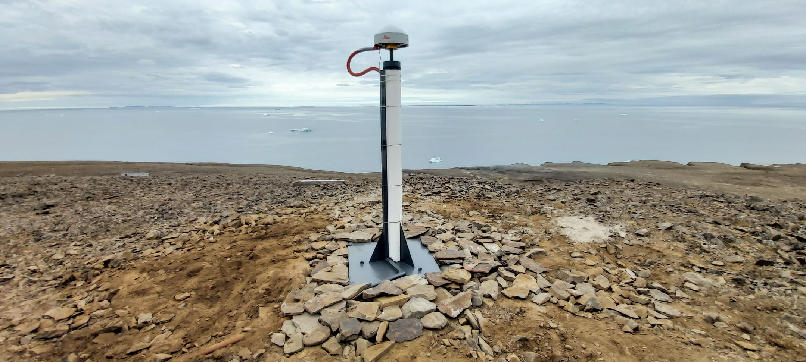
Геодезическая обеспеченность арктической зоны РФ
Пункт ФАГС «Остров Хейса»
Земля Франса Иосифа
N 80° 36’ E 57° 52’

Slide 25
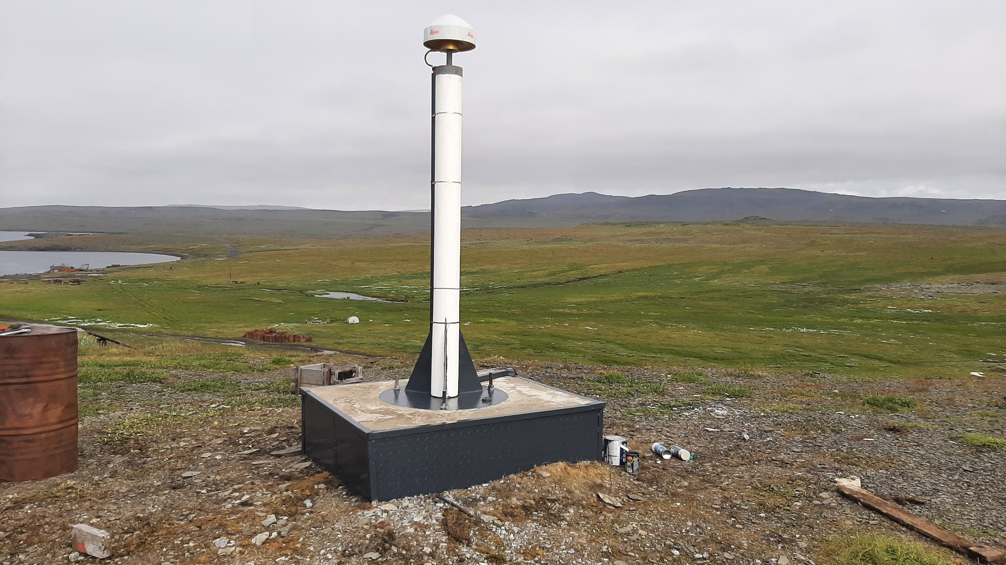
Геодезическая обеспеченность арктической зоны РФ
Пункт ФАГС «Малые Кармакулы»
(арх. Новая Земля)
N 72° 22’ E 52° 43’

Slide 26
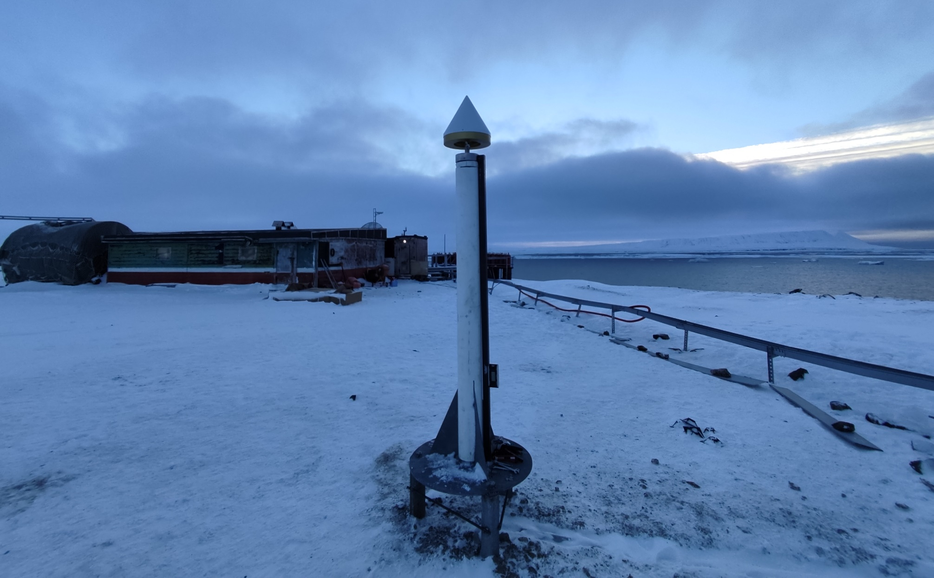
Геодезическая обеспеченность арктической зоны РФ
Пункт ФАГС «Мыс Барнова»
(о. Большевик)
N 79° 17’ E 101° 38’

Slide 27
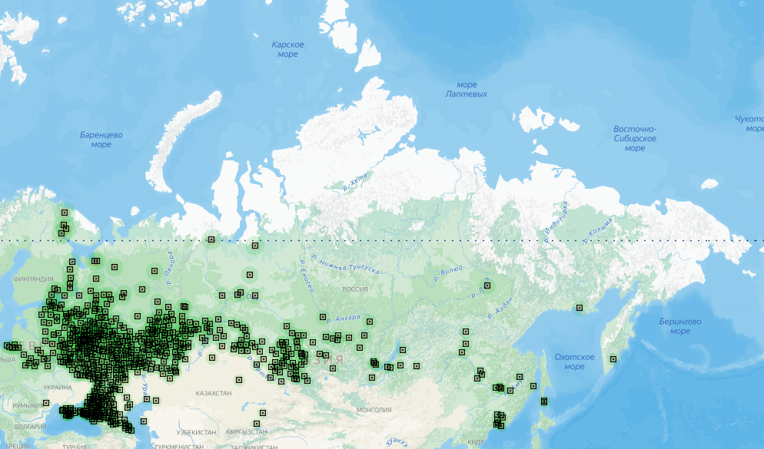
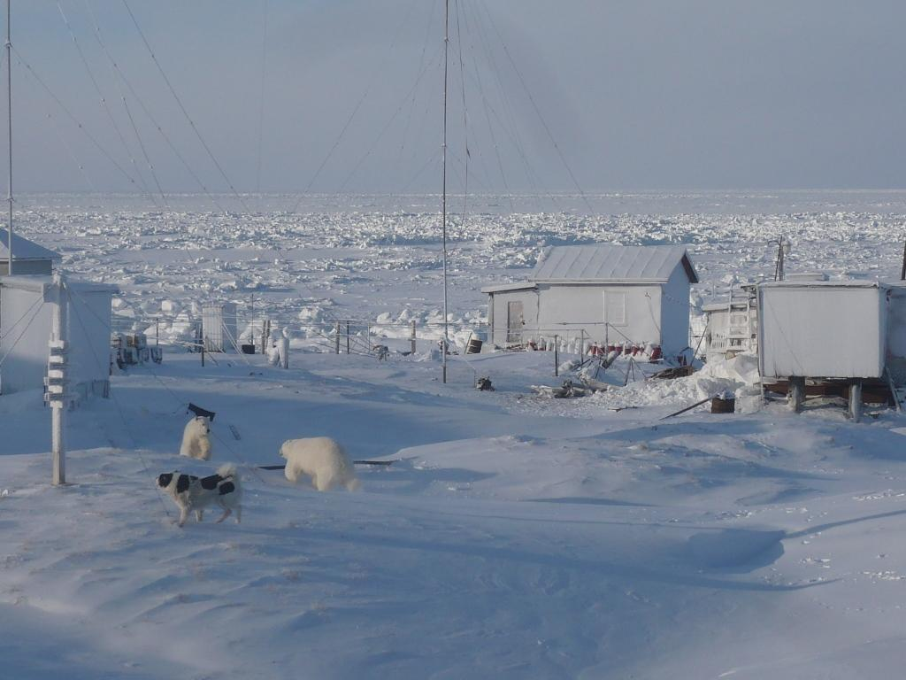
Дифференциальные геодезические станции на территории РФ
Северный полярный круг
66°33′44″ с. ш.
https://bp.eft-cors.ru/basestations/map

Slide 28
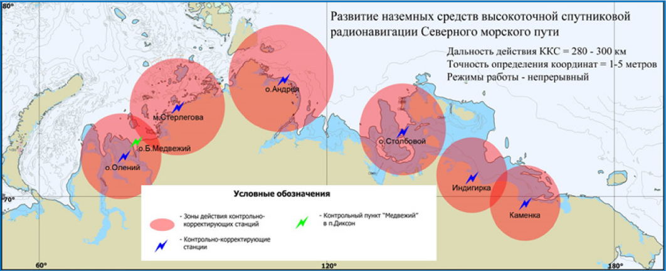
Система передачи дифференциальных поправок вдоль СМП
Смолин В.М., Решетняк С.В., Онищенко О.Л. Проблемы высокоточного координирования гидрографических и других морских работ в акватории Северного морского пути в условиях санкционных ограничений и пути их решения. Часть I. Системы передачи дифференциальных корректирующих поправок и проблемы высокоточного координирования гидрографических и других морских работ в акватории Северного морского пути в условиях санкционных ограничений и пути их решения. // Навигация и гидрография, №69. 2022. С.7-25

Slide 29
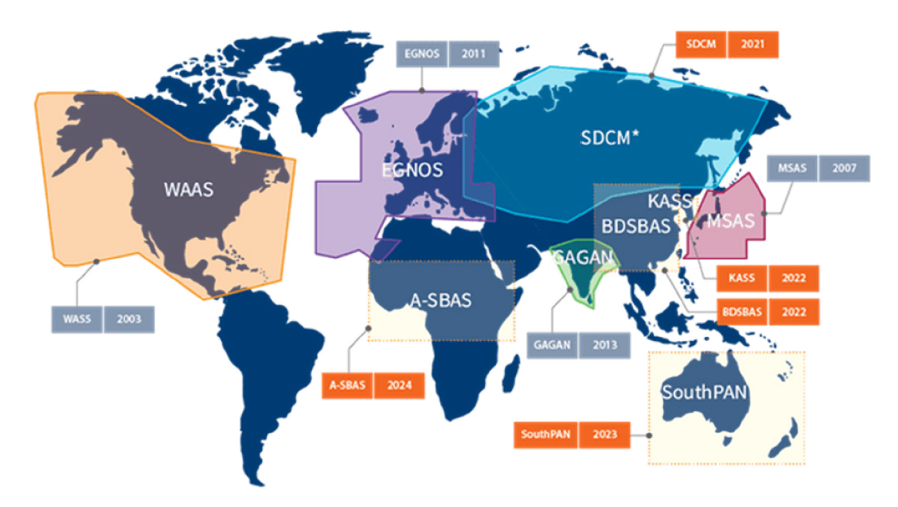
Широкозонные системы дифференциальной коррекции
Satellite Based Augmentation System (SBAS):
ГЛОНАСС - СДКМ
GPS - WAAS
Galileo - EGNOS
Beidou - NAS
QZSS – MSAS
IRNSS – GAGAN

Slide 30
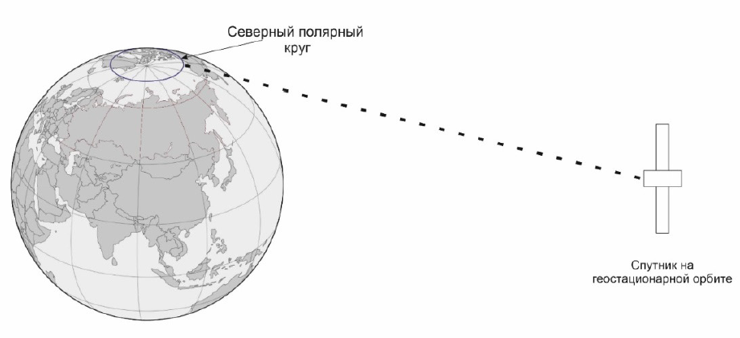
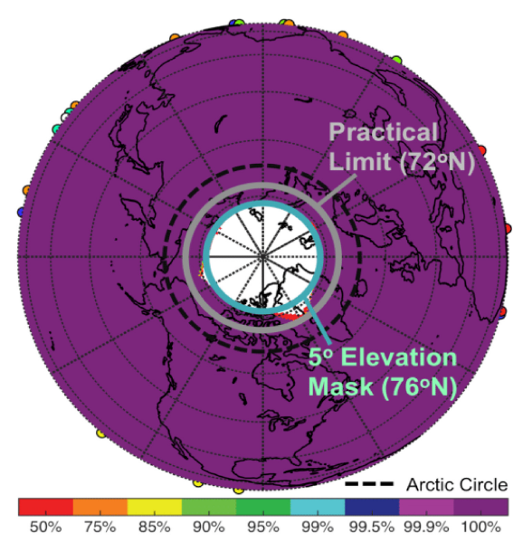
Широкозонные системы дифференциальной коррекции
Теоретический (76° N) и практический (72° N) пределы широты видимости спутников связи на геостационарных орбитах (GEO)
Смолин В.М., Решетняк С.В., Онищенко О.Л. Проблемы высокоточного координирования гидрографических и других морских работ в акватории Северного морского пути в условиях санкционных ограничений и пути их решения. Часть I. Системы передачи дифференциальных корректирующих поправок и проблемы высокоточного координирования гидрографических и других морских работ в акватории Северного морского пути в условиях санкционных ограничений и пути их решения. // Навигация и гидрография, №69. 2022. С.7-25

Slide 31
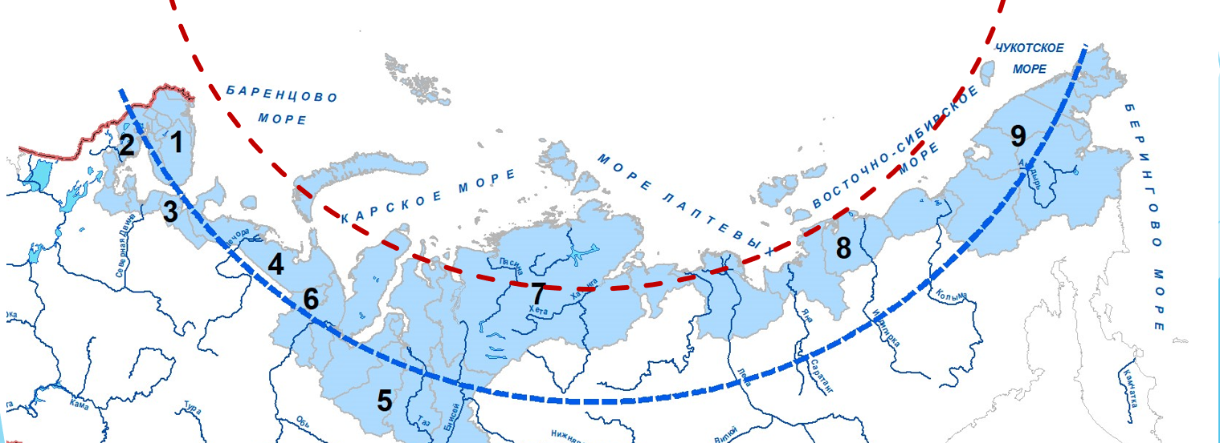
Широкозонные системы дифференциальной коррекции
Сигналы геостационарных спутников связи, используемых для трансляции корректирующей информации, выше 72-ой параллели недоступны

Slide 32
Ионосферные сцинциляции (мерцания, возмущения)
Заряженные потоки частиц, излучаемых Солнцем, создают повышенную концентрацию электронов, что влияет на условия распространения радиоволн
Проблема в Арктике:
Снижение точности спутниковых определений до десятков метров или, иногда, полная недоступность сигналов ГНСС.
Овал полярных сияний
К. В. Бакурский, А. А. Макаров, Р. Г. Никитин. Проблемы навигационного обеспечения в Арктической зоне // 76-я научно-техническая конференция Санкт-Петербургского НТО РЭС им. А.С. Попова, посвященная Дню радио.

Slide 33
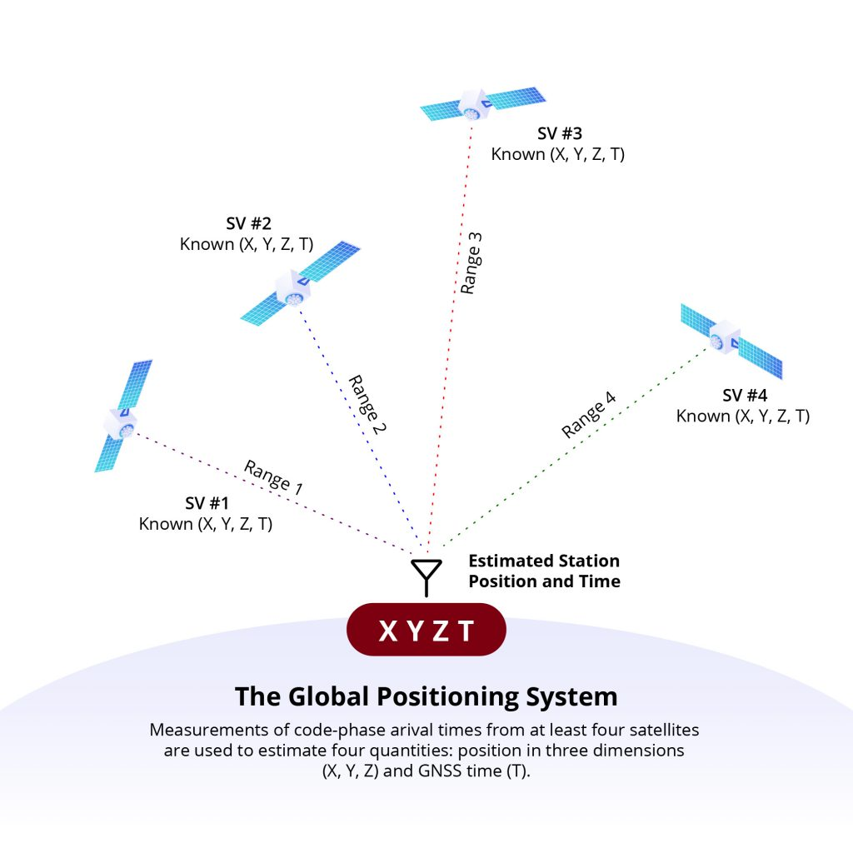
Абсолютный метод спутниковых определений
СКП местоположения в Арктике при использовании одной из ГНСС ≈ 3 м
Преимущества: автономность
(не нуждается в дополнительной инфраструктуре и аппаратуре)
Система ГЛОНАСС имеет сравнительно преимущественные показатели GDOP как в арктической зоне
https://www.tallysman.com/gnss-positioning-techniques/

Slide 34
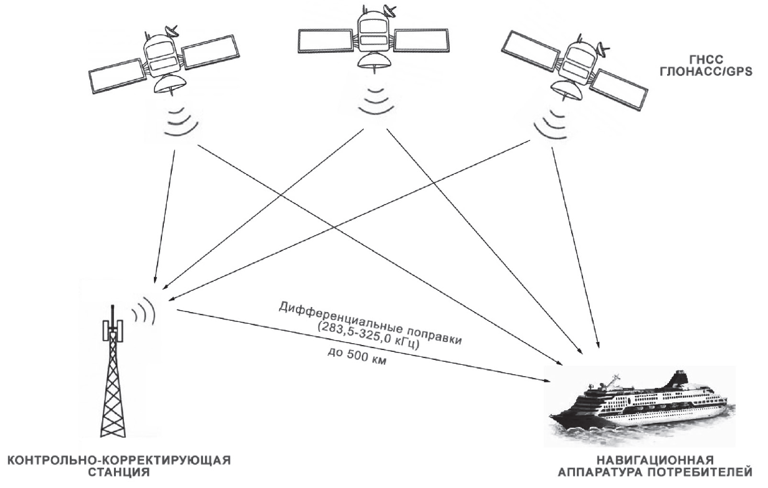
Дифференциальный метод спутниковых определений
СКП местоположения
≈ 1 м
Проблема в Арктике:
Недоступность диффпоправок на большей части территории арктической зоны

Slide 35
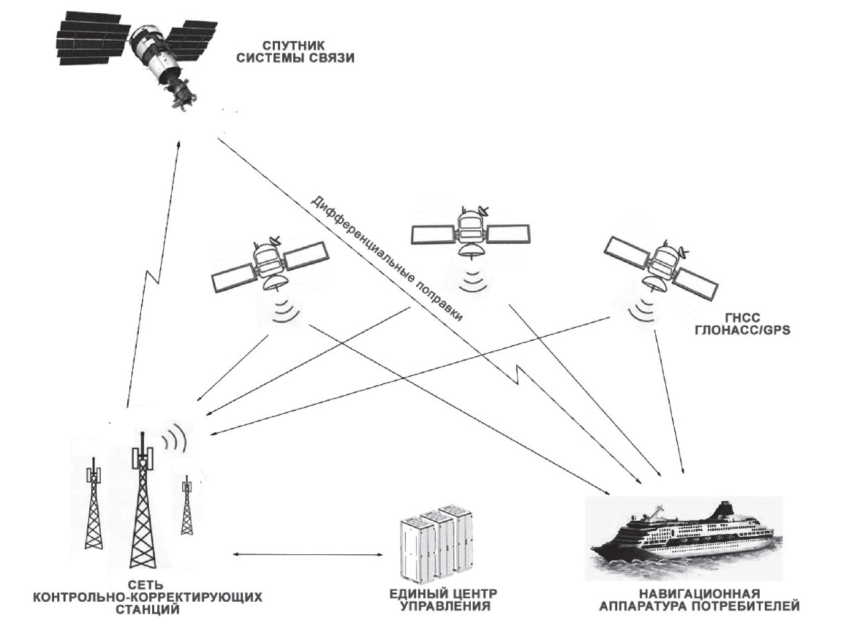
Широкозонные системы дифференциальной коррекции
СКП местоположения
≈ 0,5 м
Проблема в Арктике:
Недоступность сигналов геостационарных спутников связи на большей части территории арктической зоны

Slide 36
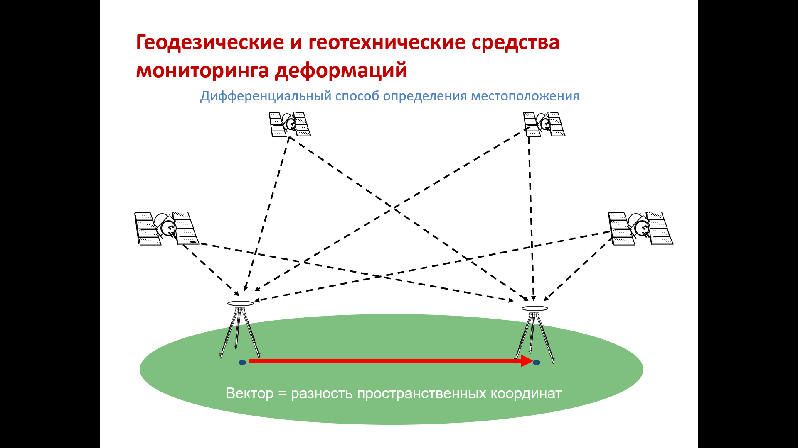
Относительный метод спутниковых определений
СКП местоположения
0.01 – 0.03 м
Проблема в Арктике:
Недостаточное количество геодезических пунктов
Отсутствие ДГС на территории арктической зоны
Anastasia Yastrebova, Marko Höyhtyä, Sandrine Boumard, Elena Simona Lohan. Positioning in the Arctic Region: State-of-the-Art and Future Perspectives // IEEE Access 9:53964-53978. 2021. DOI: 10.1109/ACCESS.2021.3069315

Slide 37

Высокоточный метод абсолютных спутниковых определений (PPP)
СКП местоположения
≈ 1 м - 2 см
в зависимости от методики,
набора дополнительных данных и времени сходимости ( от 1 часа до 5 минут)
Эфемеридно-временная информация
Проблема в Арктике:
Недоступность сигналов геостационарных спутников связи на большей части территории арктической зоны
Недоступность к сети Интернет

Slide 38

Высокоточный метод абсолютных спутниковых определений (PPP)
Основные поставщики услуг высокоточного позиционирования
(провайдеры данных PPP):
Oceaneering International, Inc (C-NAV Correction Service)
Terrastar
VERIPOS
OmniSTAR
Hemisphere (Atlas GNSS global correction service)
Trimble (CenterPoint RTX Post-Processing service)
Navcom (StarFire)
FUGRO
MADOCA Real-Time PPP Service (JAXA)
IGS (Real-Time Service (RTS))
Способы передачи данных:
Через геостационарные спутники
Спутники на высокоэллиптических орбитах (Iridium)
По сети Интернет
Проблема:
невозможность использовать из-за санкционных ограничений

Slide 39
Результаты исследований метода PPP в Арктике
«Precise Point Positioning (PPP) в настоящее время является стандартом для точного позиционирования в открытом море. При наличии более 100 навигационных спутников, большего числа ГНСС сигналов, улучшенного аппаратного и программного обеспечения спутниковой аппаратуры потребителя, эти проблемы будут значительно уменьшены.»
Kees de Jong, Matthew Goode, Xianglin Liu, and Mark Stone. Precise GNSS Positioning in Arctic Regions. // Arctic Technology Conference. 2014. URL:https://www.researchgate.net/publication/266670399_ Precise_GNSS_Positioning_in_Arctic_Regions
«Результаты исследований показывают, что метод PPP в режиме реального времени (RT-PPP) с точностью, которую он обеспечивает в антарктическом регионе, стал сильной альтернативой дифференциальным методам позиционирования.»
Reha Metin Alkan, Serdar Erol, Bilal Mutlu. Real-time multi-GNSS Precise Point Positioning using IGS-RTS products in Antarctic region. // Polar Science. ol.32. 2022. URL: https://www.sciencedirect.com/science/ article/abs/pii/S1873965222000949

Slide 40
Результаты исследований метода PPP в Арктике
«Комбинация нескольких созвездий спутников ГНСС по сравнению с одним созвездием повышает точность позиционирования, а поскольку число доступных спутников в комбинациях с несколькими созвездиями значительно увеличивается, время конвергенции ускоряется»
Jian Zhao, Jiachun An, Zemin Wang, Songtao Ai, ... Baojun Zhang. Signal quality and positioning performance of GPS/BDS-3/GLONASS/Galileo in Рolar regions. // Advances in Space Research. – Vol. 69, Issue 6. – 2022. URL: https://www.sciencedirect.com/science/article/abs/pii/S027311772100942X. (дата обращения: 16.01.2023)
«При использовании методики multi–GNSS было показано, что средние среднеквадратичные значения двухчастотного PPP решения в режиме реального времени в плане и по высоте составляют 0,080 м и 0,057 м соответственно, демонстрируя улучшение примерно на 70% по сравнению с решениями с одним GPS.»
Mingwei Di, Bofeng Guo, Jie Ren, Xiang Wu, Zhaoyi Zhang, Yicheng Liu and Qingju Liu, Anmin Zhang.//«GNSS Real–Time Precise Point Positioning in Arctic Northeast Passage». 2022

Slide 41
Пути решения проблемы высокоточных координатных определений
Запуск дополнительных группировок навигационных спутников на полярных орбитах
Создание современных отечественных спутниковых каналов связи и широкополосного доступа в Интернет типа Iridium, Starlink (низкоорбитальные и высокоэллиптические ИСЗ на базе космических аппаратов Беркут-С, Экспресс-РВ, СКИФ-Д в рамках проекта «СФЕРА»)
Развитие геодезической инфраструктуры, включая постоянно действующие пункты ФАГС (взаимное расстояние не более 500 км) и ДГС (среднее взаимное расстояние не более 150 км)
Развитие отечественных гражданских доступных систем обеспечения данными высокоточной ЭВИ (российского PPP сервиса)
Создание системы мониторинга текущих параметров ионосферы (VTEC) на основе сети ДГС
Исследование возможностей высокоточного метода абсолютных спутниковых определений (точность, время конвергенции, надежность, необходимые условия, требования к данным…)
Разработка методик и национальных стандартов применения высокоточного метода абсолютных спутниковых определений

Slide 42
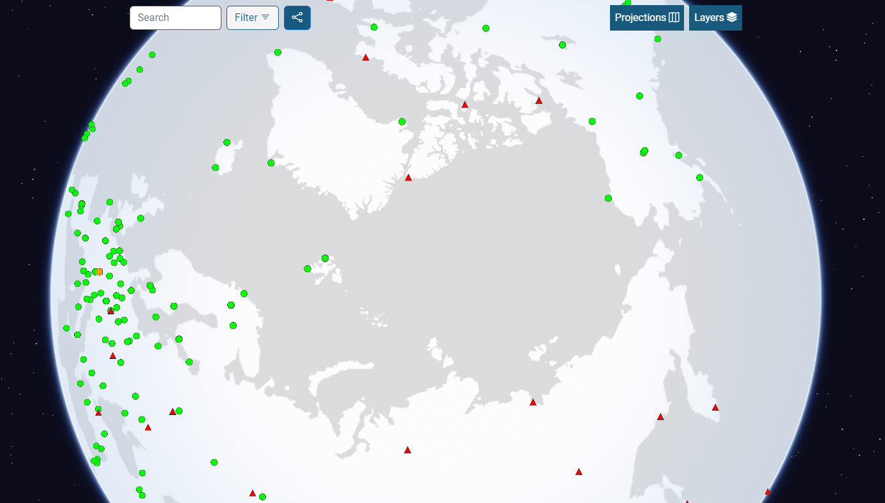
Мониторинг текущих параметров ионосферы (VTEC) на основе сети ГНСС станций
QIKI00CAN
RESO00CAN
HOLM00CAN
REYK00ISL
THU200GRL
INVK00CAN
SCOR00GRL
EIL300USA
HOFN00ISL
ALRT00CAN
Северный полярный круг
66°33′44″ с. ш.
UTQI00USA
NYA100NOR
Лаврентия
WUTH00NOR
Рыркайпий
TRO100NOR
KIRU00SWE
Остров Хейса
Певек
SOD300FIN
Черский
Мурманск
Мыс Баранова
Чокурдах
Малые Кармакулы
Тикси
Диксон
Верхоянск
Антипаюта
Салехард
NRIL
Оленек
Туруханск

Slide 43
Мониторинг текущих параметров ионосферы (VTEC) на основе сети ГНСС станций
Рыркайпий
Остров Хейса
Певек
Мурманск
Мыс Баранова
Чокурдах
Малые Кармакулы
Верхоянск
Салехард
Оленек
Туруханск

Slide 44
Мониторинг текущих параметров ионосферы (VTEC) на основе сети ГНСС станций
QIKI00CAN
RESO00CAN
HOLM00CAN
REYK00ISL
THU200GRL
INVK00CAN
SCOR00GRL
EIL300USA
HOFN00ISL
ALRT00CAN
UTQI00USA
NYA100NOR
WUTH00NOR
Рыркайпий
TRO100NOR
KIRU00SWE
Остров Хейса
Певек
SOD300FIN
Мыс Баранова
Мурманск
Чокурдах
Малые Кармакулы
Верхоянск
Салехард
Оленек
Туруханск

Slide 45
Мониторинг текущих параметров ионосферы (VTEC) на основе сети ГНСС станций

Slide 46
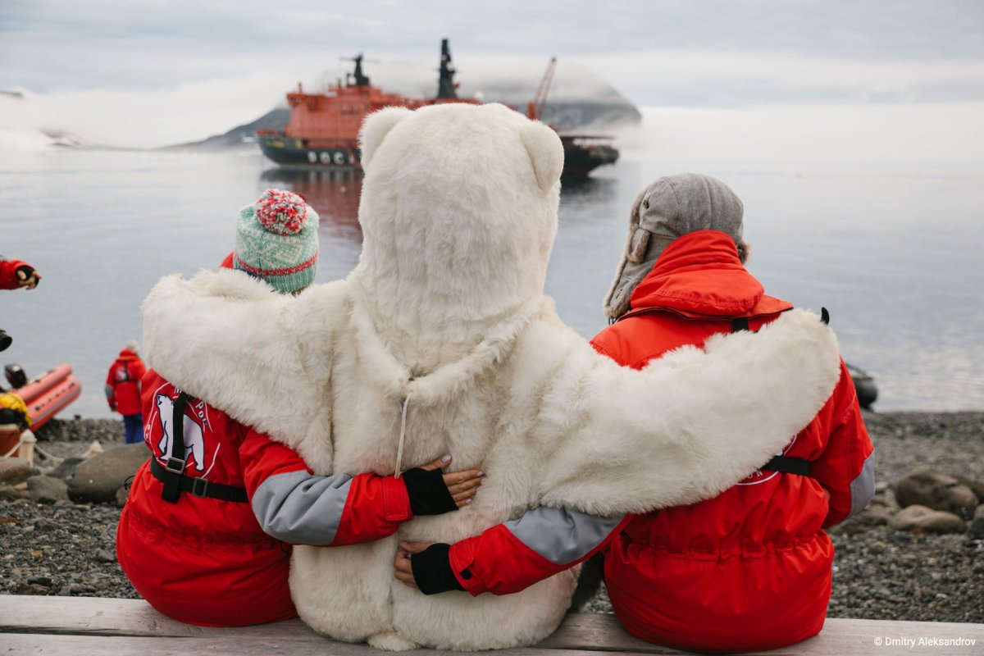

Slide 47
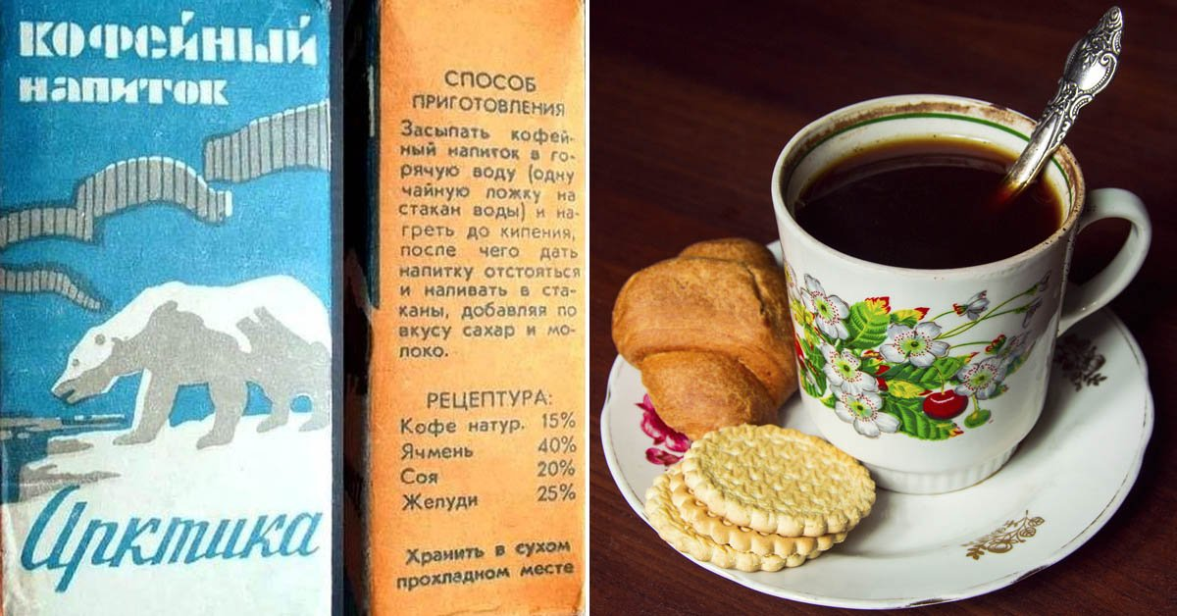
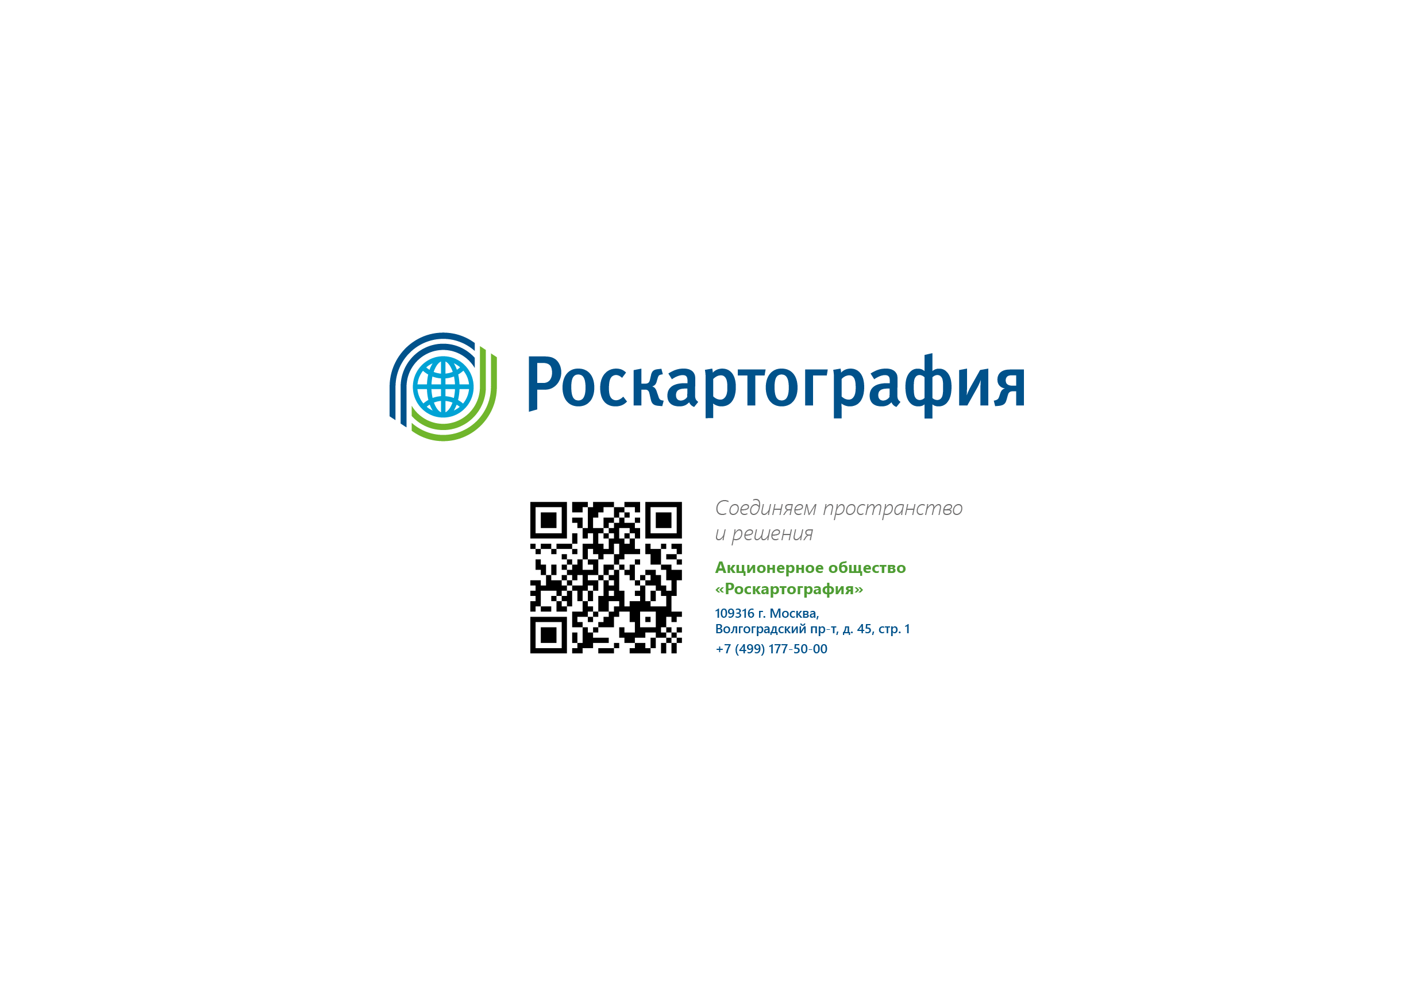
Спасибо за внимание !!

